Slide 1
Разнообразие плодов и семян
Разработал педагог дополнительного образования второй категории Найданова О. С.

Slide 2
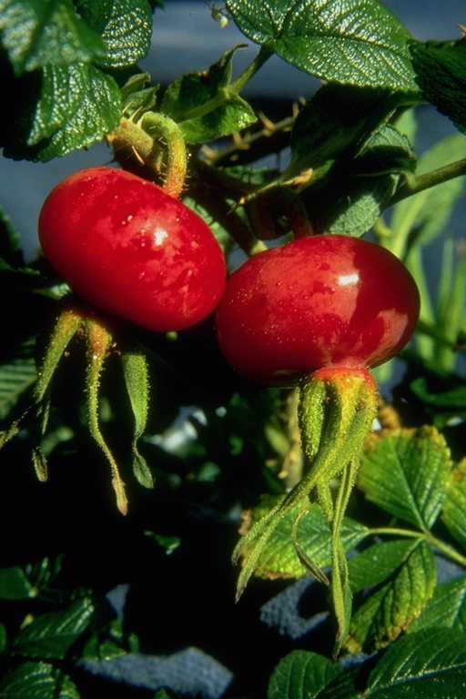
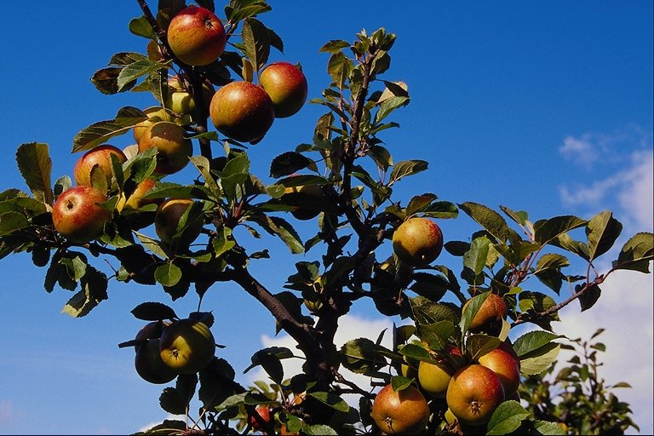
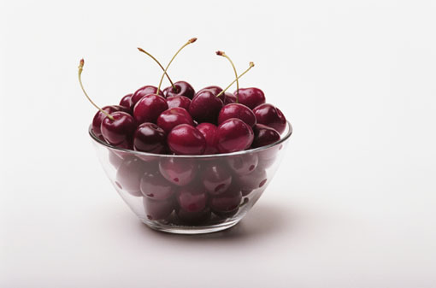
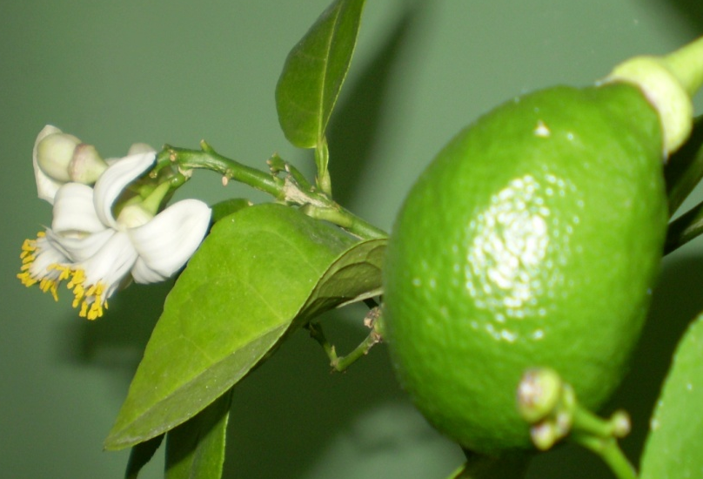
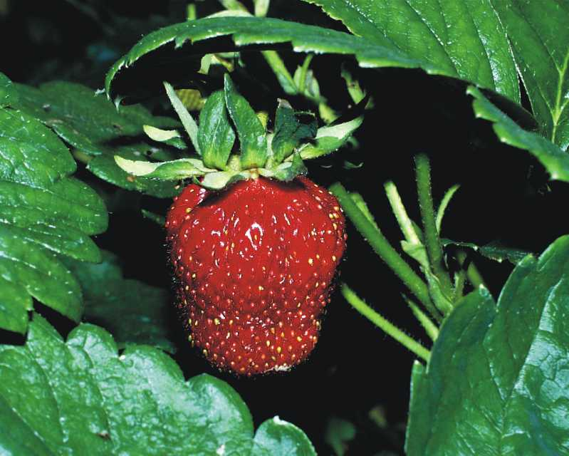
Плод – это орган размножения растений, развивающийся из цветка и имеющий семена.

Slide 3
плоды
СОЧНЫЕ
СУХИЕ

Slide 4
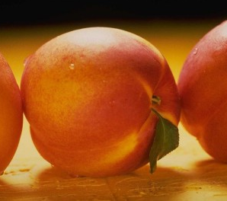
СОЧНЫЕ ПЛОДЫ
ОДНОСЕМЯННЫЕ ПЛОДЫ
МНОГОСЕМЯННЫЕ ПЛОДЫ

Slide 5
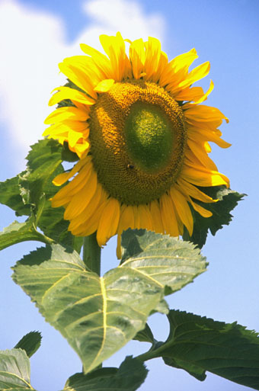
СУХИЕ ПЛОДЫ
ВСКРЫВАЮЩИЕСЯ ПЛОДЫ
НЕВСКРЫВАЮЩИЕСЯ ПЛОДЫ

Slide 6
Виды СОЧНЫХ плодов
Костянка – сочный односемянный плод (вишня, слива, персик).
Ягода – сочный многосемянной плод (помидор, виноград, смородина).
Яблоко – сочный многосемянный плод (яблоко, груша, рябина).

Slide 7
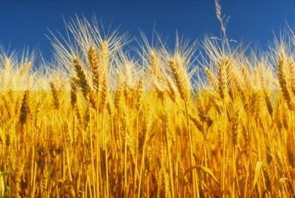
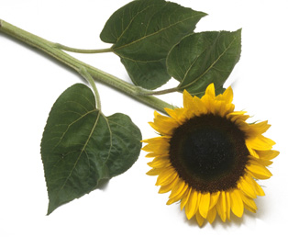
Виды сухих плодов
Зерновка – сухой односемянный плод с тонким пленчатым околоплодником, сросшимся или плотно прилегающим к семенной кожуре (рожь, пшеница, кукуруза).
Семянка – сухой односемянный плод с кожистым околоплодником, не срастающимся с семенной кожурой (одуванчик, подсолнечник).

Slide 8
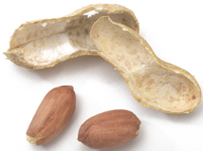
Орех – сухой односемянный плод с деревянистым околоплодником (орешник, липа).
Желудь – сухой односемянный плод с кожистым околоплодником.
Коробочка – сухой многосемянный плод, открывающийся крышечкой (белена),дырочками (мак) или створками (тюльпан).
Боб и стручок – сухие многосемянные плоды. У стручка между створками есть перегородка (капуста, редька), а у боба перегородки нет (боб, горох).

Slide 9

Спасибо за внимание

